Slide 1

Chatbot de Leyes de Tránsito
con RAG, GPT-4o y LangChain
Camilo Gómez Zapata

Slide 2
Introducción
Descripción del problema:
El conocimiento de los modelos de lenguaje está restringido a sus datos de entrenamiento
Esto los hace desactualizados en temas de constante cambio, como las leyes
Muchas personas tienen dudas de tránsito y poco tiempo para contratar un abogado
Propuesta de este proyecto:
Solucionar esto implementando un chatbot con RAG
Usar de fuente de datos el Código Nacional De Tránsito de Colombia

Slide 3
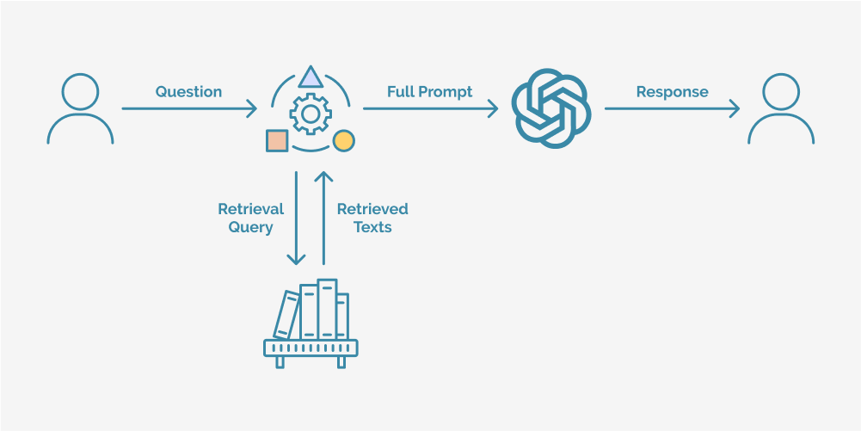
Metodología - Retrieval Augmented Generation
RAG es una técnica que permite que un modelo de lenguaje consulte una base de datos específica
Tiene librerías especializadas en Python como LangChain y LangGraph
Aumenta la información de entrenamiento del modelo

Slide 4
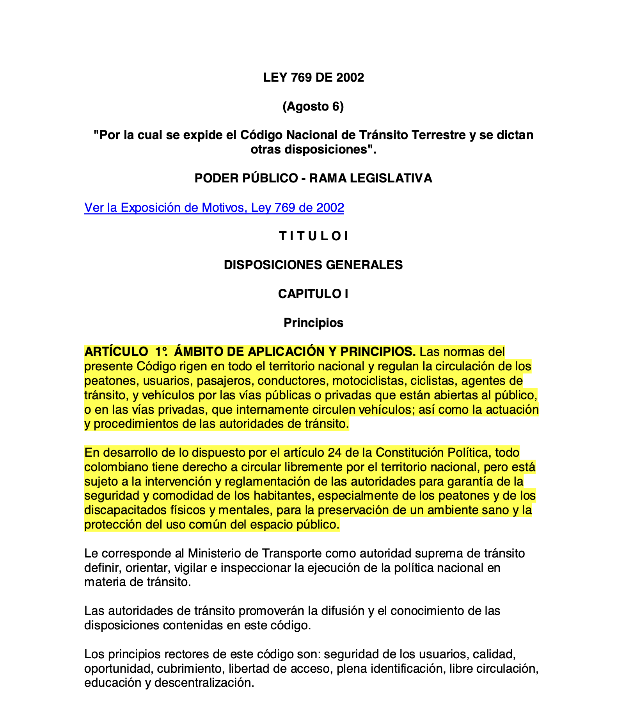
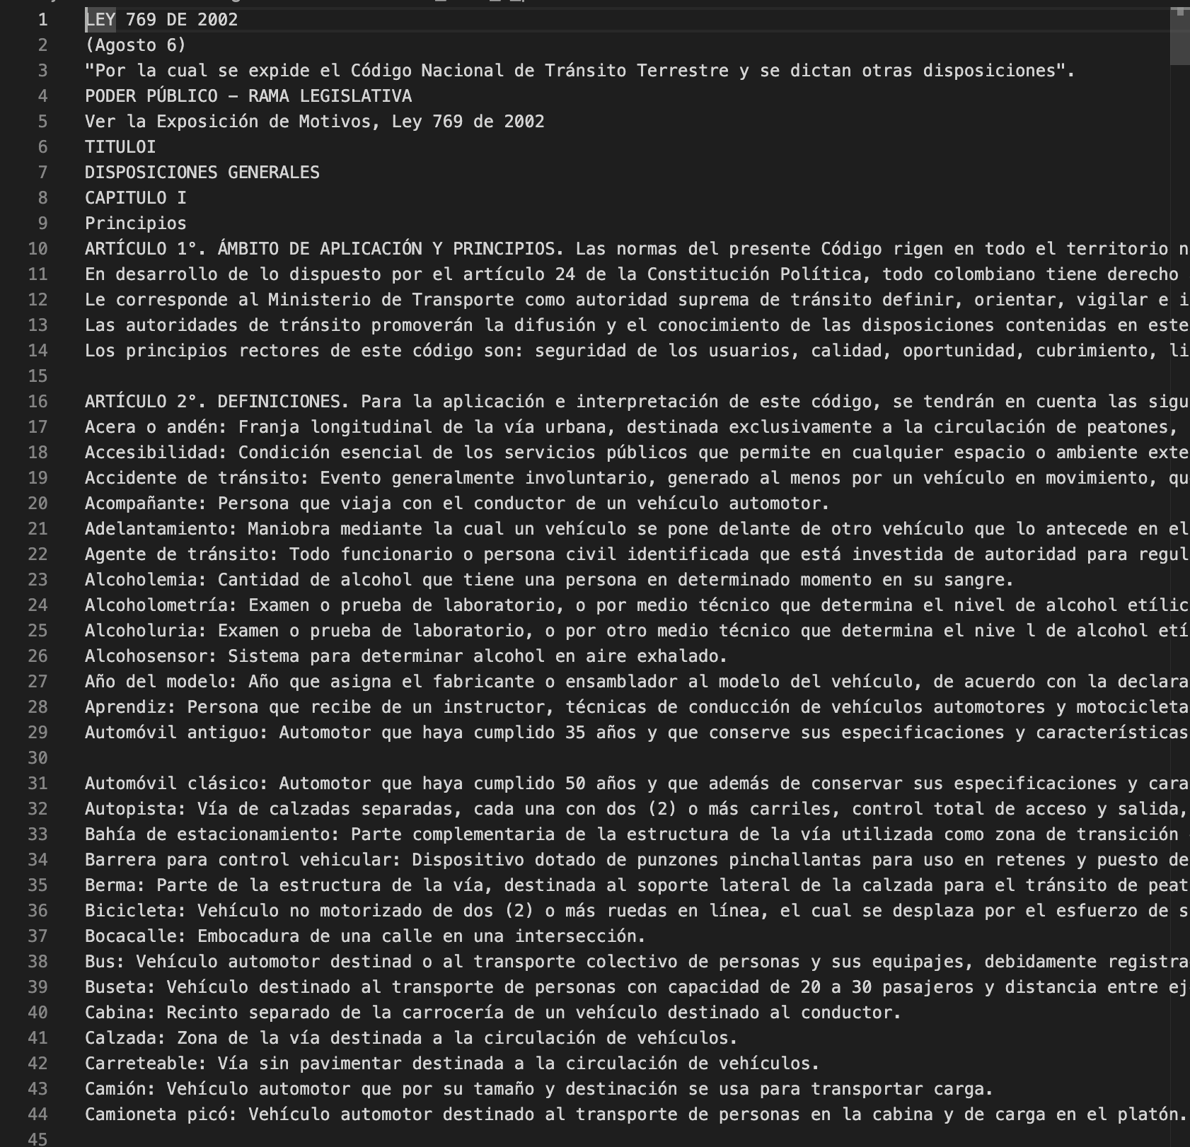
Metodología - Procesar texto
Primero se hace un procesamiento, convirtiendo el PDF de Código de Tránsito a un archivo de texto:

Slide 5
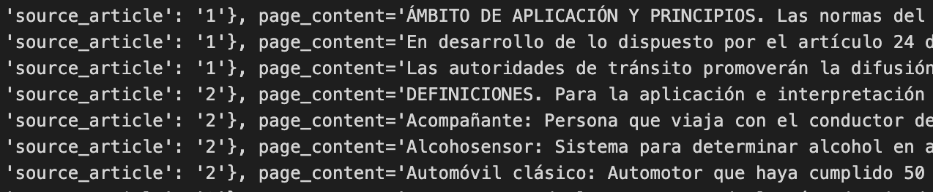
Metodología - Indexación
Después se divide el texto en fragmentos
A cada fragmento se le asocia un artículo (del que salió)
Cada fragmento se vectoriza e indexa
La base de datos es los fragmentos indexados

Slide 6
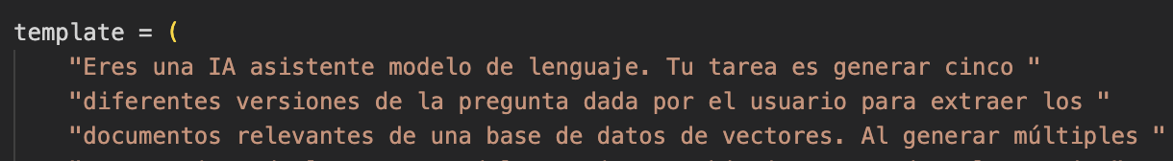
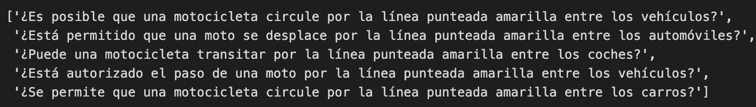
Metodología - Extracción Multi-Query
ordinario
Cuando se le manda una pregunta:
El sistema la convierte en cinco preguntas diferentes a través de GPT3.5, usando este prompt:
Generando estas preguntas:

Slide 7
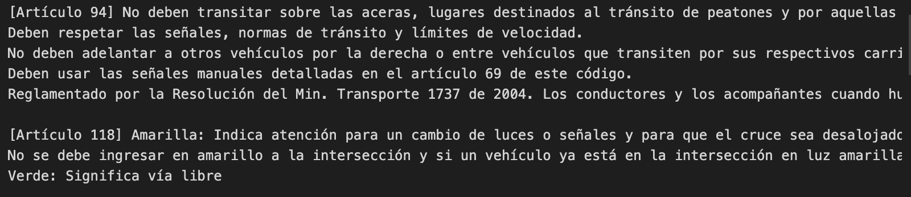
Metodología - Extracción Multi-Query
Y se usan esas preguntas para extraer los elementos indexados más similares a ellas
El cálculo de similaridad se hace como el producto interno entre la versión vectorizada de la pregunta y el fragmento indexado
Algunos de los fragmentos que trae son estos:

Slide 8
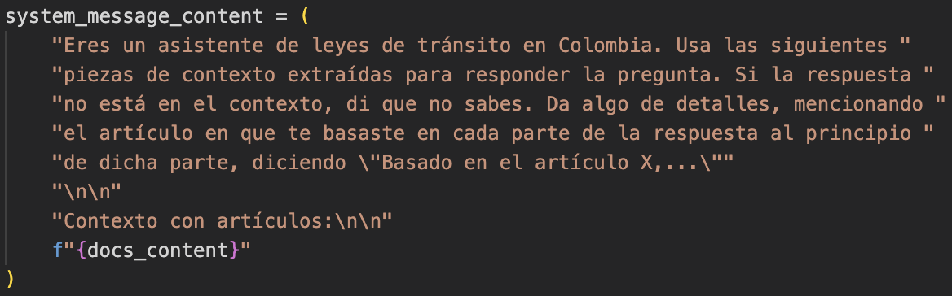
Metodología - Generación
Por último se le manda la pregunta y el contexto con los fragmentos extraídos, a la API de GPT-4o, para que esta responda según este prompt:

Slide 9
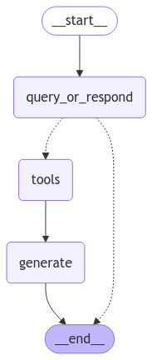
Metodología - LangGraph
Hasta ahora solo se ha permitido un mensaje
LangGraph permite que sea un chat, recordando el historial de todos los mensajes
Convierte las instrucciones en grafos
Los nodos de los grafos tienen acceso al estado con todo el historial
Dos caminos del grafo representan dos acciones, buscar o responder

Slide 10
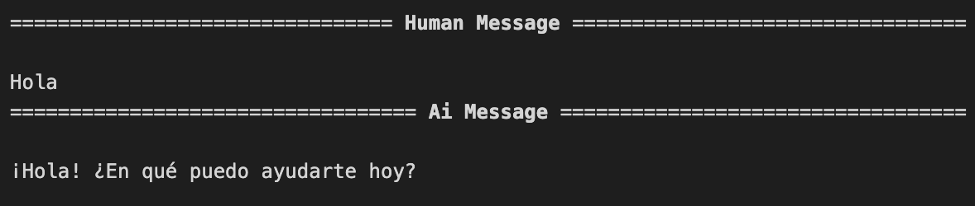
Resultados - Chat
Secuencia simple de mensajes:

Slide 11
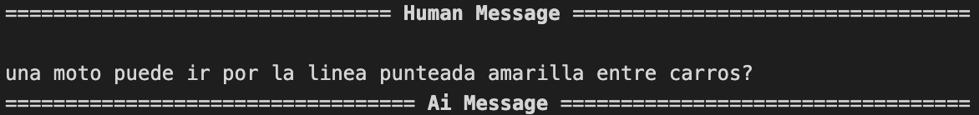
Resultados - Chat
Pregunta compleja. Esta se va por el camino query del grafo.
Basado en el artículo 60, los vehículos, incluyendo motocicletas, deben transitar obligatoriamente por sus respectivos carriles dentro de las líneas de demarcación y solo pueden atravesarlos para efectuar maniobras de adelantamiento o de cruce. Esto implica que una motocicleta no debería circular por la línea punteada amarilla entre carros, ya que esto no constituye una maniobra de adelantamiento o cruce adecuada y podría entorpecer el tránsito o poner en peligro a los demás vehículos o peatones.

Slide 12
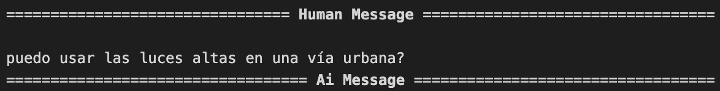
Resultados - Chat
Otra pregunta compleja. También se va por el camino query.
Basado en el artículo 86, dentro del perímetro urbano se debe usar la luz media. No se menciona la posibilidad de usar luces altas en vías urbanas, por lo que se entiende que no está permitido su uso en estas áreas. Las luces altas están reservadas para uso fuera del perímetro urbano, excepto en situaciones específicas como cuando se aproxima un vehículo en sentido contrario.

Slide 13
Validación - Prueba de 6 preguntas
Se realizaron seis preguntas de temas de Tránsito, cuya respuesta se buscó manualmente.
Se evaluaron las respuestas del chatbot antes las respuestas reales, recibiendo una puntuación binaria (correcta o incorrecta)
Las preguntas son:
1. ¿Cuáles son las autoridades de tránsito en Colombia?
2. ¿Es obligatorio portar el equipo de prevención y seguridad en un vehículo?
3. ¿Cuánto tiempo es válida una licencia de conducción para vehículos particulares en Colombia?
4, ¿Cuáles son las condiciones mínimas para que un vehículo pueda transitar por el territorio nacional?
5. ¿Cuáles son las sanciones por conducir en estado de embriaguez en Colombia?
6. ¿Es obligatorio que los vehículos tengan revisión técnico-mecánica y de gases?
La calificación fue 6/6 para este análisis

Slide 14
Conclusiones
En las pruebas que se le hicieron, el chatbot logró responder todo correctamente, demostrando así que la estrategia implementada fue efectiva.
Se concluye también que RAG es una técnica poderosa que permite aumentar la cantidad de información a la que tienen acceso los modelos de lenguaje. La capacidad de razonamiento del modelo de lenguaje elegido es muy importante para ser capaz de seleccionar, dentro del contexto, los artículos más relevantes para realmente responder la pregunta que se le está haciendo.
Unos siguientes pasos serían tomar esta estrategia y desplegarla, formando así un producto real diseñado para el público general.

Slide 15
Referencias
Dhungana, K. (2024). Advanced RAG: Multi-Query Retriever Approach. Medium. Recuperado el 7 de febrero de 2025, de https://medium.com/@kbdhunga/advanced-rag-multi-query-retriever-approach-ad8cd0ea0f5b
LangChain. (2024). Build a Chatbot. LangChain Documentation. Recuperado el 7 de febrero de 2025, de https://python.langchain.com/docs/tutorials/chatbot/
FreeCodeCamp. (2024). Learn RAG from Scratch – Python AI Tutorial from a LangChain Engineer. FreeCodeCamp. Recuperado el 7 de febrero de 2025, de https://www.freecodecamp.org/news/mastering-rag-from-scratch/

